Slide 1
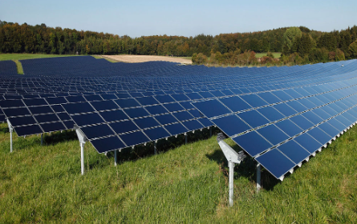
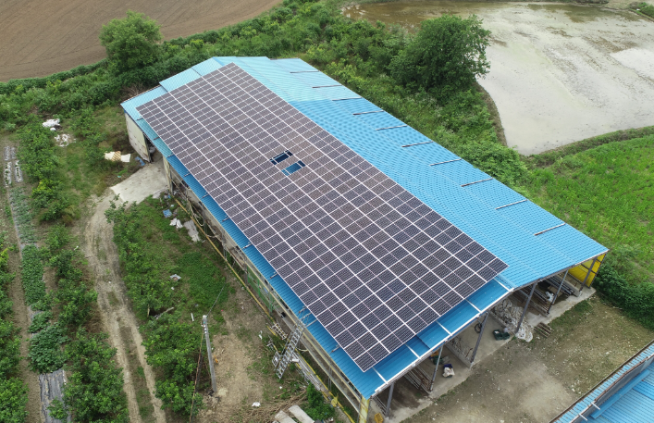
회사 정보
 | 현대솔라텍
 | 박수련
 | www.hdstec.co.kr
회사명
대표자명
홈페이지
Product Information
제품 정보
제품 설명
- 태양광 패널(PV Panel), 영농형 태양광, ESS 분야 제품
- 월별 수익 자동 창출 가능
- 무인 관리 시스템 지원
HS Code (6단위)
주요 특징
현대솔라텍은 태양광 발전 사업의 파트너로서, 우수한 친환경 에너지 기술 개발에 힘쓰고 있으며, 친환경 성장 및 재생에너지 분야의 선도 기업으로 도약하고자 노력하고 있음
추가 정보
 | Main-Biz, Inno-BIZ, Global IP STAR ,T3
 | -
 | 한국에너지공단 주택/건물 지원사업 참여 에너지밸리(Energy Valley) 참여 기업
인증 현황
주요 수출국
주요 거래처 및 실적

Slide 2
Company Information
 | 1. HYUNDAI SOLAR TECH
 | Park Su ryeon
 | www.hdstec.co.kr
Company Name
Representative Name
Homepage
Product Information
Product Information
Product Description
PV panel, Agrivoltaic, ESS , Automatically generate monthly income, enable unmanned management, and replace agricultural income with solar power generation
HS Code (6 digits)
Features
As a partner of the solar power generation business, Hyundai Solar Tech is committed to developing excellent environmental energy technology and becoming a leader in green growth and renewable energy
Additional Information
 | Main-Biz, Inno-BIZ, Global IP STAR ,T3
 | -
 | -Participation in Housing/Building Support Project of Korea Energy Agency , Energy Valley
Certifications
Export Areas
Local/Global Clients

